Slide 1
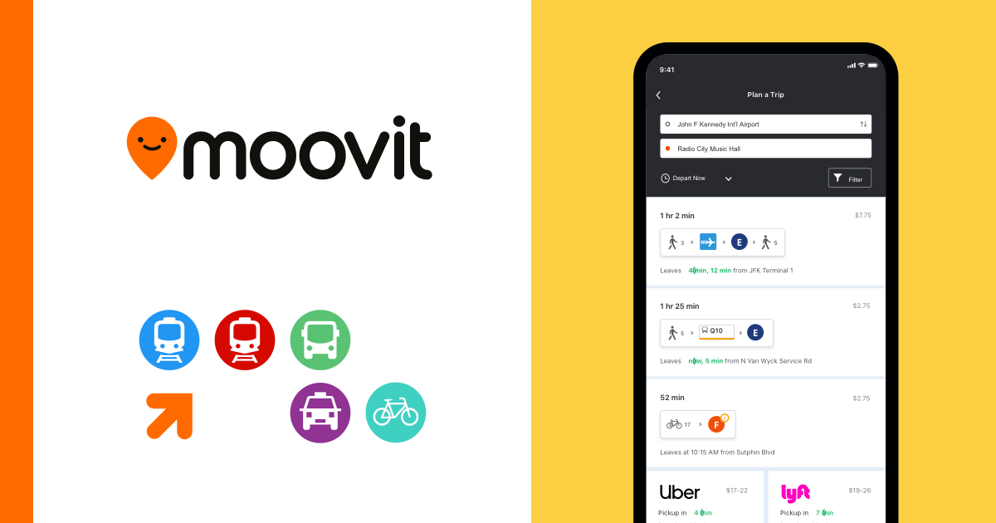
פרוייקט מוביייל
לקוח: קובי יונסי
חברי הצוות: ברק ברנובסקי, עידן שישפורטיש, יוגב אריה.

Slide 2

מוביט היא אפליקציה חינמית ושיתופית ישראלית, לטלפונים חכמים ולדפדפנים,לניווט בתחבורה ציבורית-מבוססת GPS ,שפותחה על ידי חברת ההזנק הישראלית מוביט גלובל בע''מ. היישום פועל בפאלפונים חכמים עם מערכות הפעלה בסוגים שונים ובדפדפנים. במאי 2020 נרכשה על ידי אינטל ב900$ מליון דולר אמריקאי.

Slide 3

אודות החברה
חברת מוביט נוסדה בישראל בשנת 2011 על ידי ניר ארז, רועי ביק וירון עברוןבין חברי הדירקטוריון של מוביט: אורי לוין, ממייסדי חברת "וויז" פרופ' אמנון שעשוע, מייסד ומנכ"ל חברת "מובייל איי", וגילי רענן מסקויה קפיטל.
החברה גייסה למעלה מ-135 מיליון דולר בארבעה סבבי גיוס הון, אותם משקיעה החברה בעיקר בטכנולוגיה המאפשרת, בין היתר, להוסיף עיר חדשה למערכת כל 15 שעות ומיליוני משתמשים חדשים מדי חודש.
משרדי החברה ממוקמים בפארק המדע בנס ציונה, שם גם נמצא ה"גונג" אותו שומעים בכל פעם שנוספת עיר חדשה למערכת.
החברה מעסיקה למעלה מ-210 עובדים, אשר כמחציתם עוסקים במחקר ופיתוח.

Slide 4


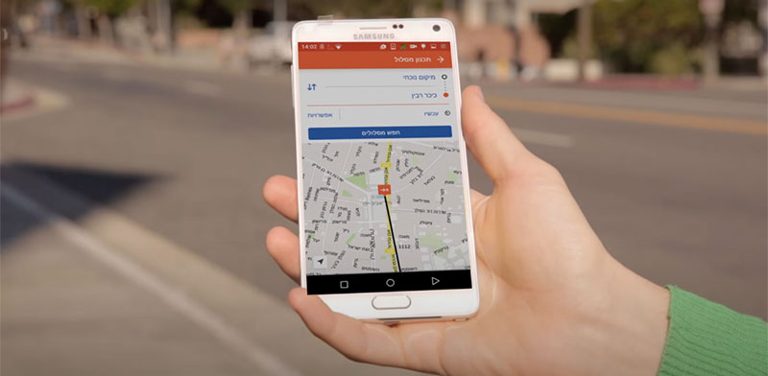
סביבת העבודה:
סמארטפונים:
Iphone pro max 13
Iphone 7 plus
Xiaomi 10 android
פלטפורמה לניהול הפרויקט ובאגים:
Monday.com

Slide 5
סוגי בדיקות שבוצעו
Survival & Recovery
Functionality
Compatibility
GUI
Interface
Performance
accessibility
Usability
סוגי בדיקות שלא בוצעו
C.R.U.D
Load
Security

Slide 12
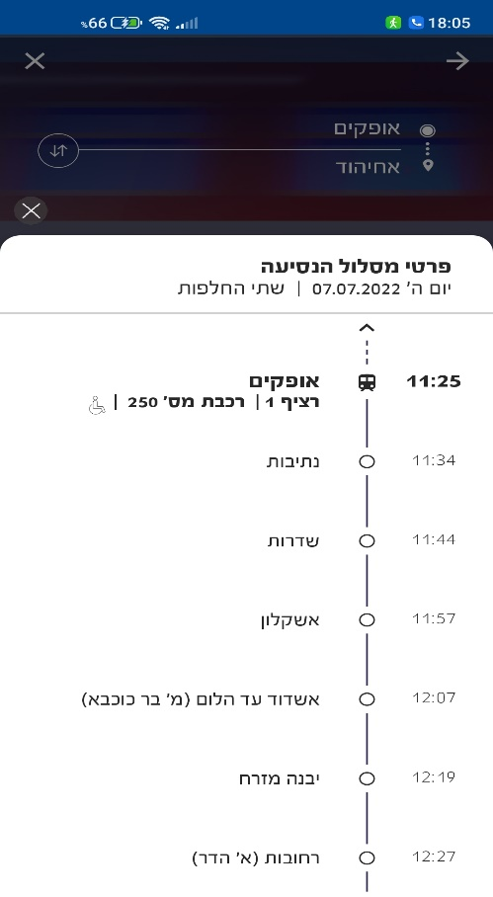
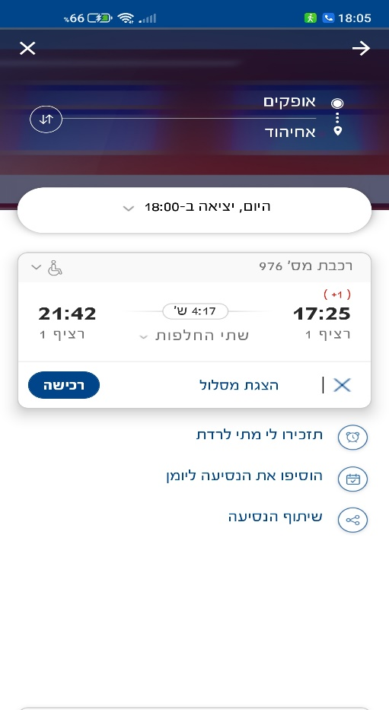
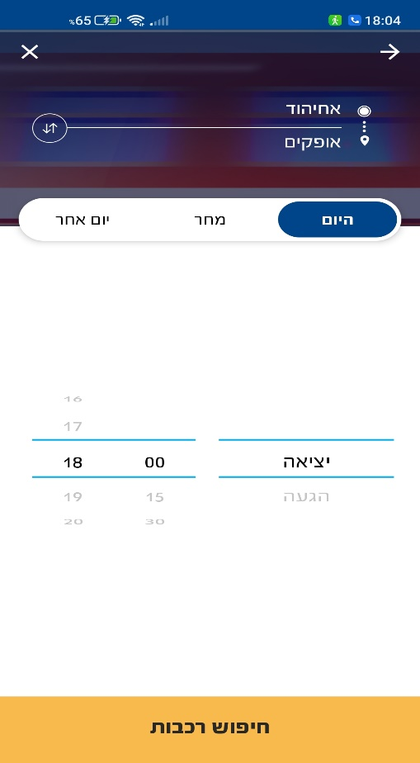
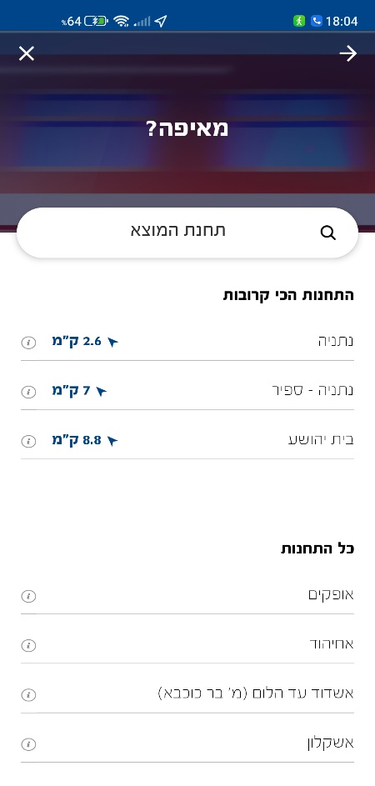

השוואה לאפלקציה של רכבת ישראל

Slide 13
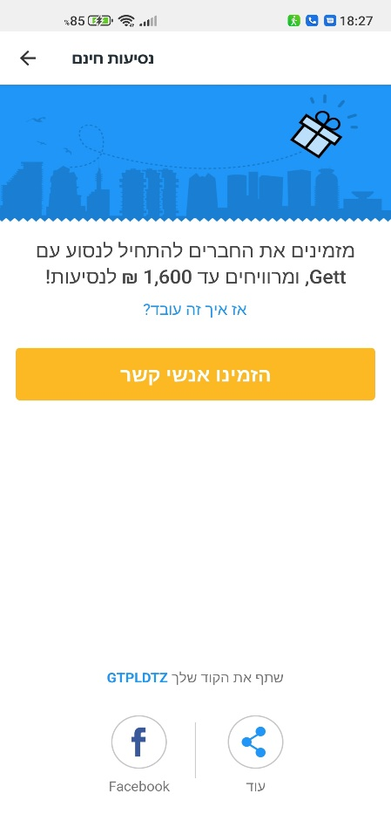
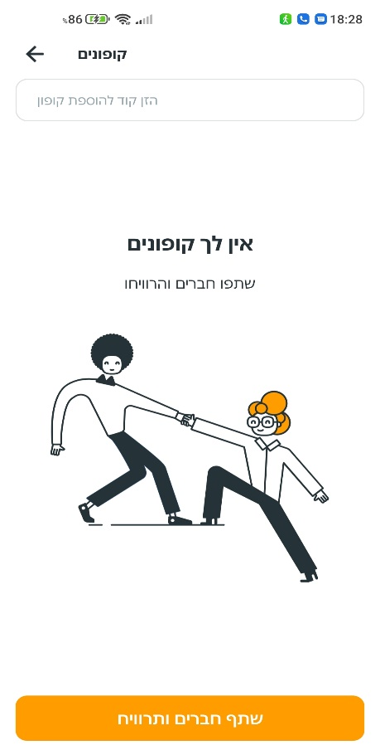
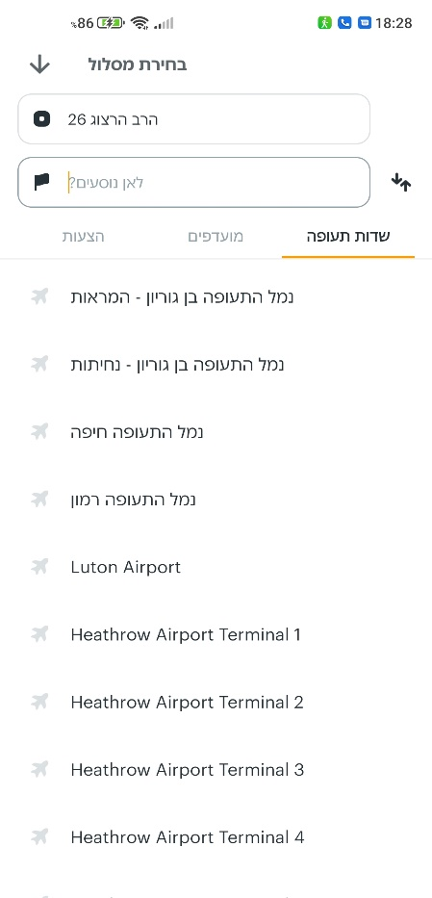
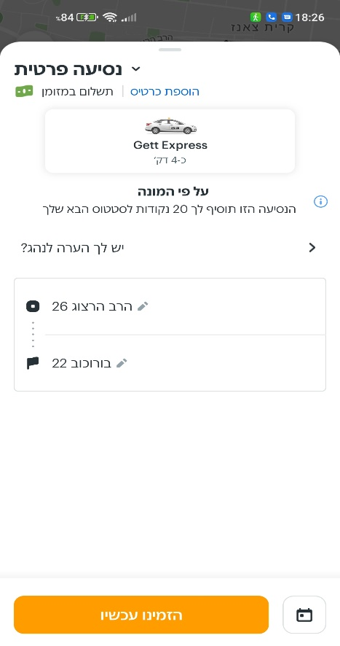
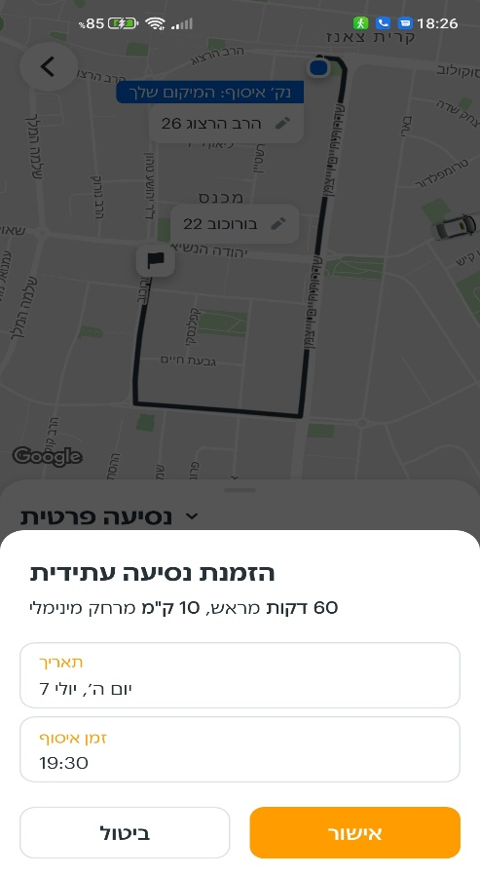

השוואה לגט טקסי

Slide 14
המלצות ושיפורים
להוסיף אמצעי תשלום כגון : פייפאל.
להוסיף את שמות השכונות בשפה העברית.
להקטין את גודל הפרסומות שקופצות באפלקציה.
לסמן תחנות מבוטלות על המפה בקו ,ולא רק לחיצה ''אודות הקו''.
להוסיף אופציה של דיווח עומסי תנועה.
הוספת שפות הכרחיות שלא תמוכות באפלקציה: צרפתית,רוסית
הוספת כפתור צף של נגישות למסך הבית.
לשפר את דיוק הזמנים של ההגעה/הורדה של האוטובסים.
להוסיף את טלגרם כאפשרות נוספת בשיתוף ברשתות החברתיות .

